Slide 1
第三节 协方差及相关系数
一、协方差与相关系数的概念及性质
二、相关系数的意义
三、小结

Slide 2

一、协方差与相关系数的概念及性质
1. 概念的引入
协方差

Slide 3


2. 定义

Slide 4


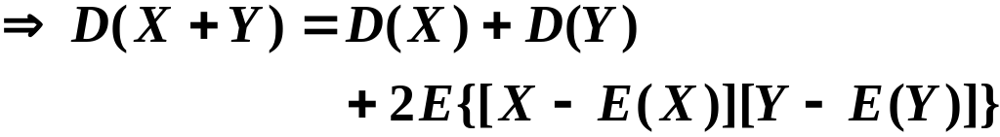
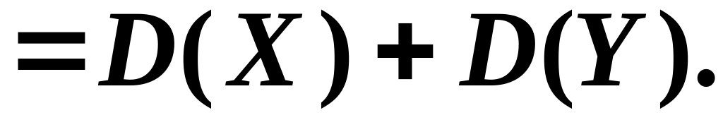
3. 说明

Slide 5
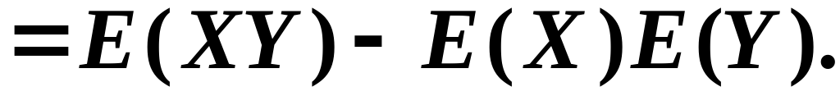
4. 协方差的计算公式
证明

Slide 7

5. 性质
重要结论

Slide 8


结论

Slide 9


二、相关系数的意义
1. 问题

Slide 10
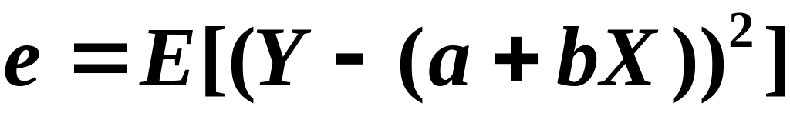
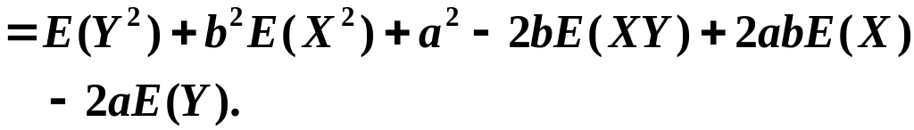
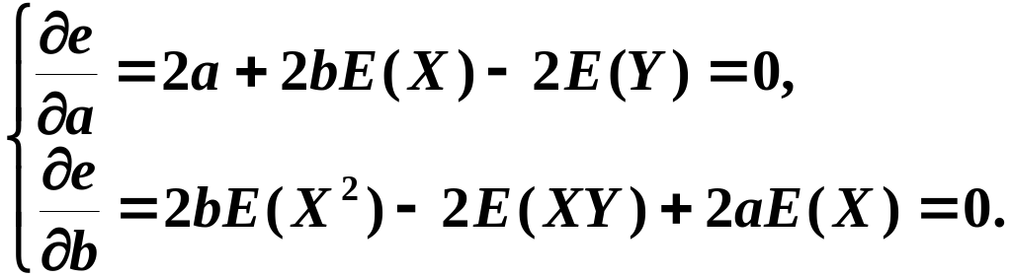
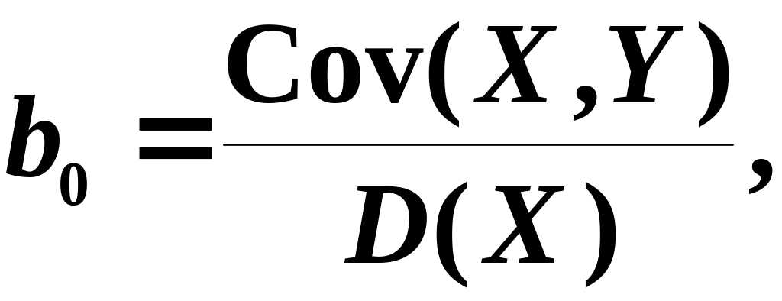
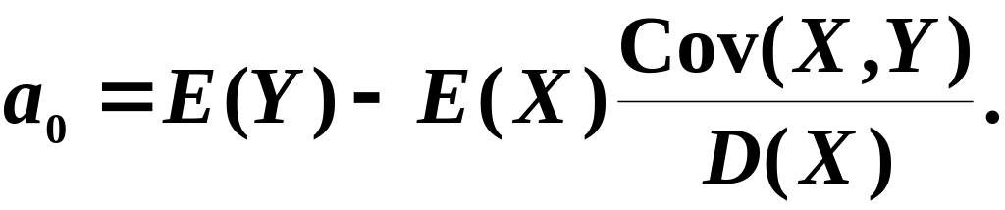
解得

Slide 11
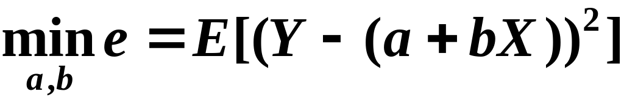
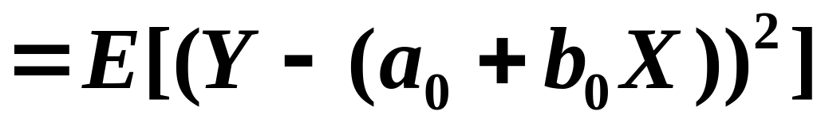


2. 相关系数的意义

Slide 12
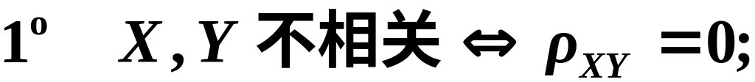
3. 注意
(1) 不相关与相互独立的关系
相互独立
不相关
(2) 不相关的充要条件
着眼于
任何关系
着眼于
线性关系

Slide 13

例 设X服从(-1/2, 1/2)内的均匀分布,而
Y=cos X,
不难求得，
Cov(X,Y)=0，
因而 =0，
即X和Y不相关 .
但Y与X有严格的函数关系，
即X和Y不独立 .

Slide 14

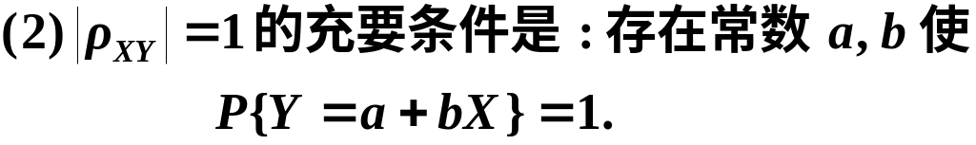
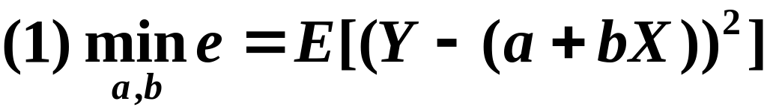




4. 相关系数的性质
证明

Slide 15
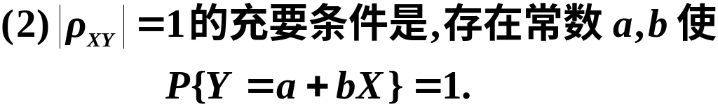


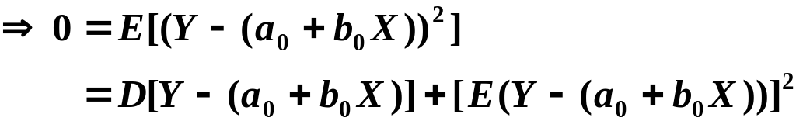


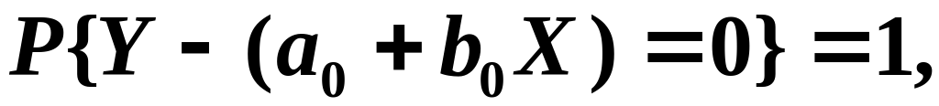

由方差性质知

Slide 16





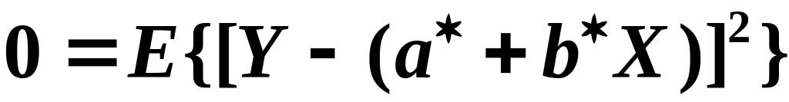
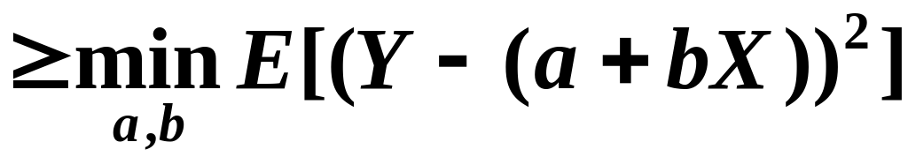
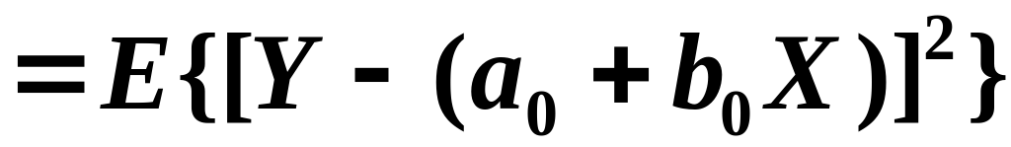

故有

Slide 17

三、小结
协方差和相关系数
相关系数是刻划两个变量间线性相关程度
的一个重要的数字特征.
注意独立与不相关并不是等价的.
当(X,Y)服从二维正态分布时，有
X与Y独立
X与Y不相关

